Slide 1
Gastronomía y tradiciones temporales
español
Español
Jade
Miriam
kelly

Slide 2
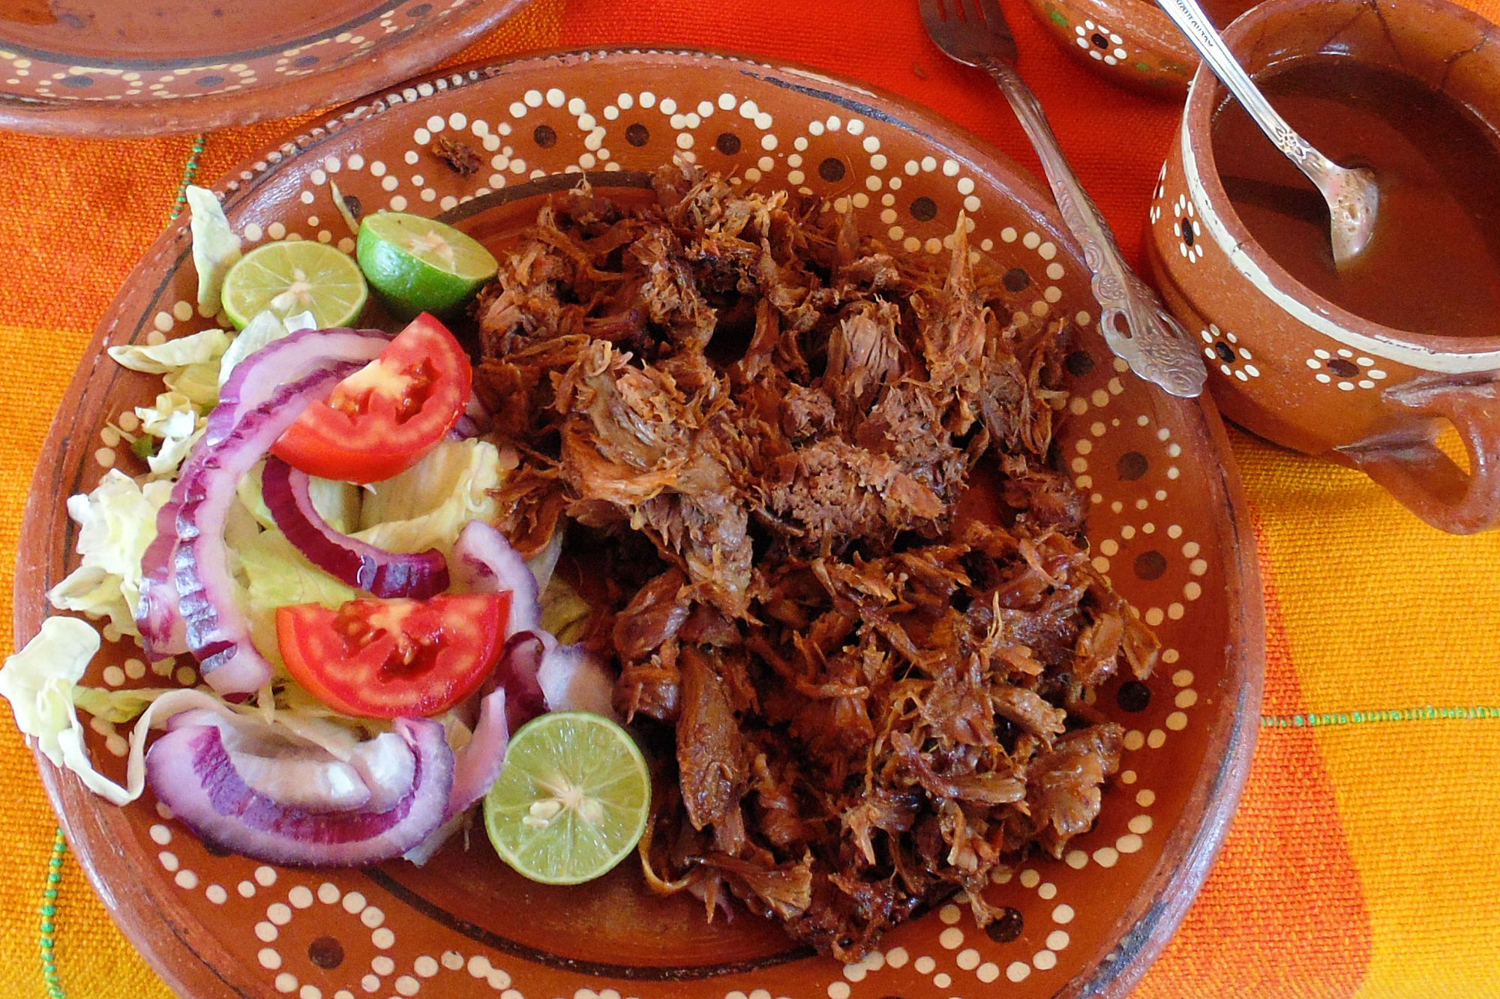
Gastronomía <en Sinaloa>
Se distingue por la frescura de sus ingredientes del mar y tierra , platillos emblemáticos como el aguachile de camarón, tacos gobernador y el pescado zarandeado

Slide 3
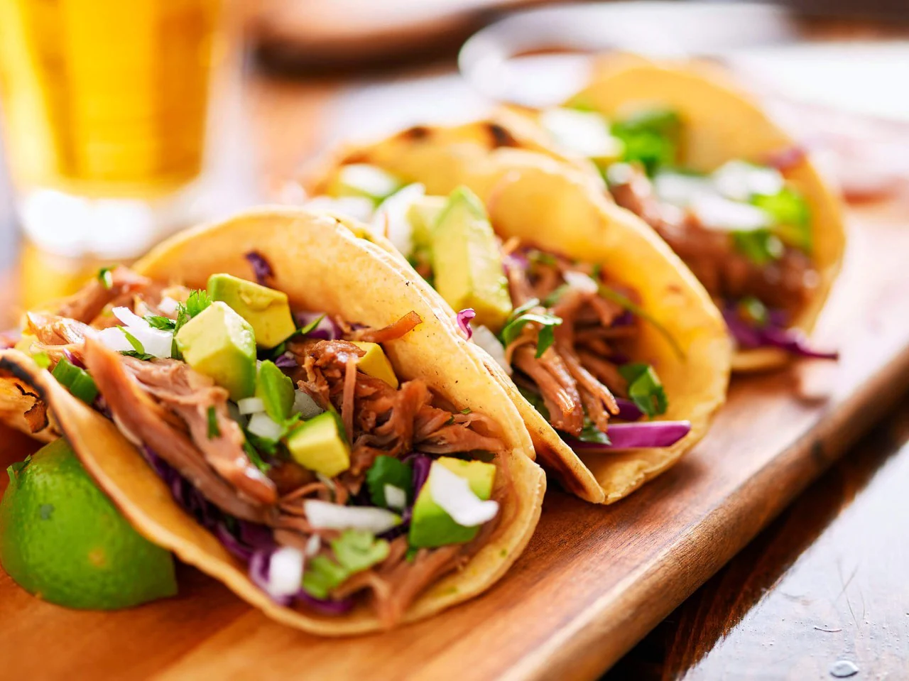
Gastronomía<en México>
La gastronomía mexicana es un patrimonio cultural rico y diverso, reconocido por la UNESCO, que combina tradiciones prehispánicas y europeas, ofreciendo una variedad de sabores y platos emblemáticos.

Slide 4
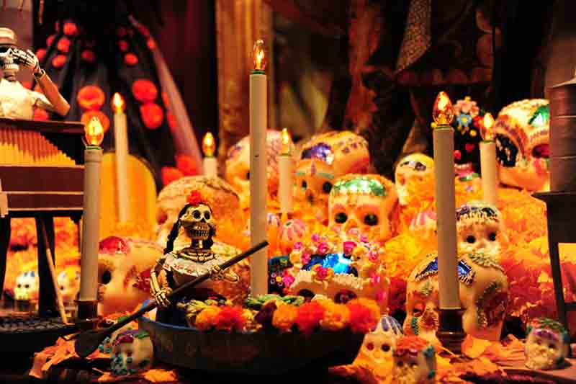
Tradiciones temporales<de México>
Dia de muertos
Posadas
Carnavales
Dia de la virgen de Guadalupe
Guelaguetza

Slide 5
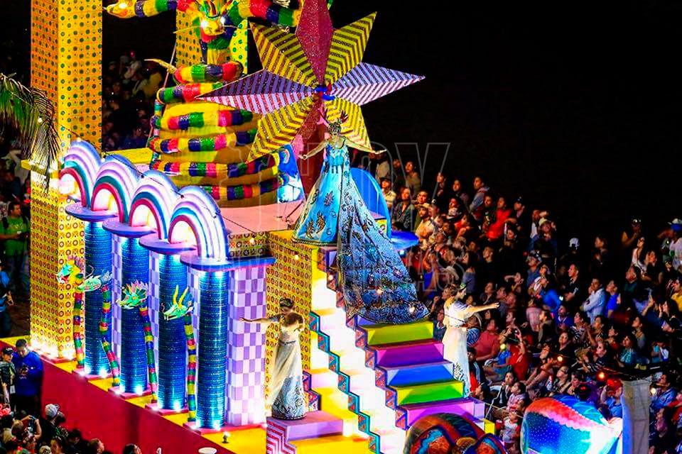
Tradiciones temporales< de Sinaloa>
Carnaval de Mazatlán
Fiestas patrionales
Feria de primavera

